Slide 1

基于RISC-V代理内核的操作系统课程实验与课程设计
第六章．实验4：文件系统

Slide 2
目录
实验4的基础知识
PKE文件系统架构
文件系统提供的接口
虚拟文件系统VFS
RFS文件系统
实验内容
lab4_1 文件操作
lab4_2 目录文件
lab4_3 硬链接

Slide 3
实验4的基础知识
PKE lab4的设计目标：为PKE添加文件系统支持
PKE的文件系统应该：
1. 为进程提供合适的接口；
2. 支持VFS，以同时实现对host fs文件和定制文件系统的访问；
3. 提供RFS(ramdisk file system)作为实验平台；
PKE lab4的特点：
代码量偏大（新增~1700行），因为文件系统是OS最复杂的部分
代码理解阅读需花费较长时间（所以作为课设内容）

Slide 4
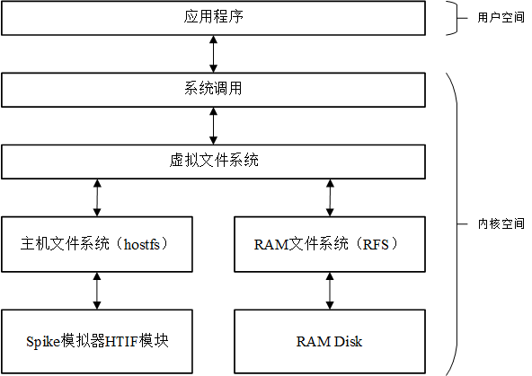
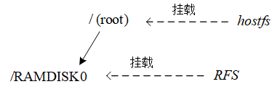
PKE文件系统架构
特点
应用既可以访问hostfs，又可以访问RFS
对多个文件系统的访问通过虚拟文件系统进行统一
接近真实场景

Slide 5
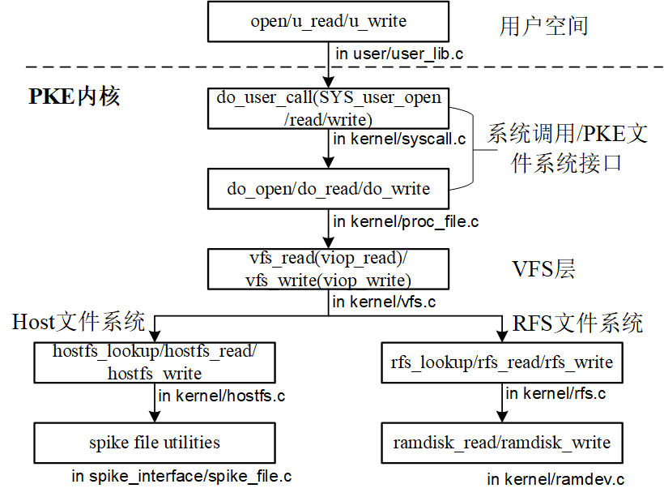
文件系统的进程接口
提供一组用户态函数调用
OS的系统调用通过VFS层实现
VFS根据目录位置进行判断，调用具体文件系统的实现完成所需动作

Slide 6
VFS的实现
VFS的本质是在内存中建立了一套整个文件系统的镜像
构造VFS的基础
vinode： i节点的抽象
dentry：directory entry，目录在VFS层的抽象
super_block：文件系统相关的信息
file：文件在VFS层的抽象

Slide 7
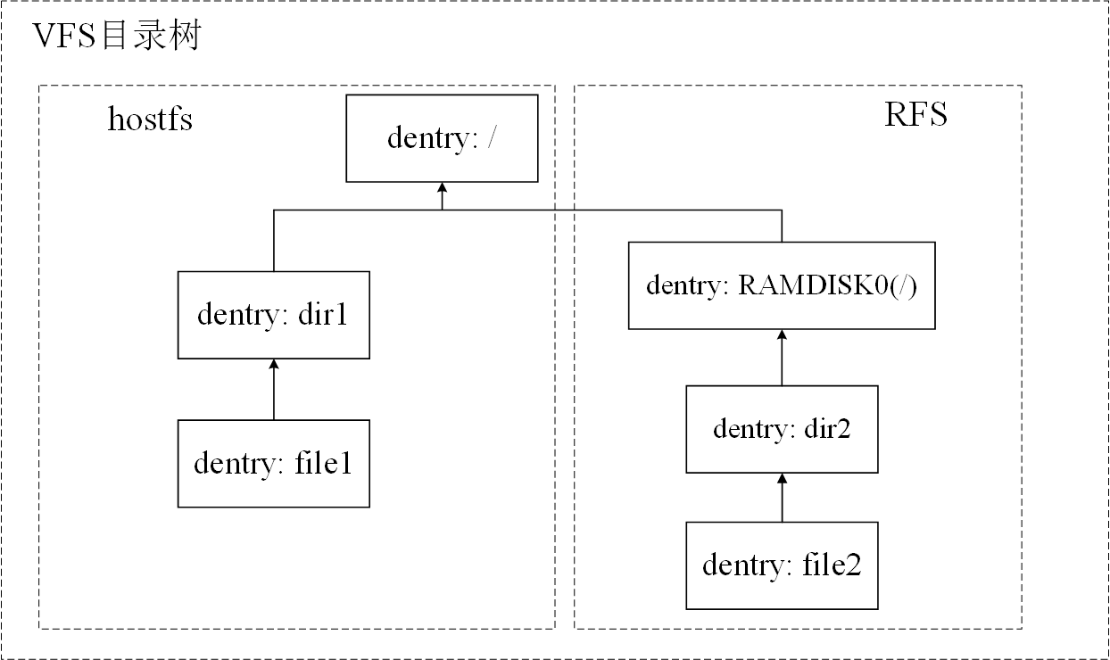
VFS层的目录组织
/dir1/file1
/RAMDISK0/dir2/file2
根目录只有1个
跨具体文件系统的存在
一切（包括文件）皆dentry
采用hash cache做dentry的缓存（提供缓存查找函数）

Slide 8
关于RFS（设计思想）
分配一段RAM作为Disk （1 disk block=4096 bytes）
索引（直接索引）文件系统
采用位图法管理Disk空间

Slide 9
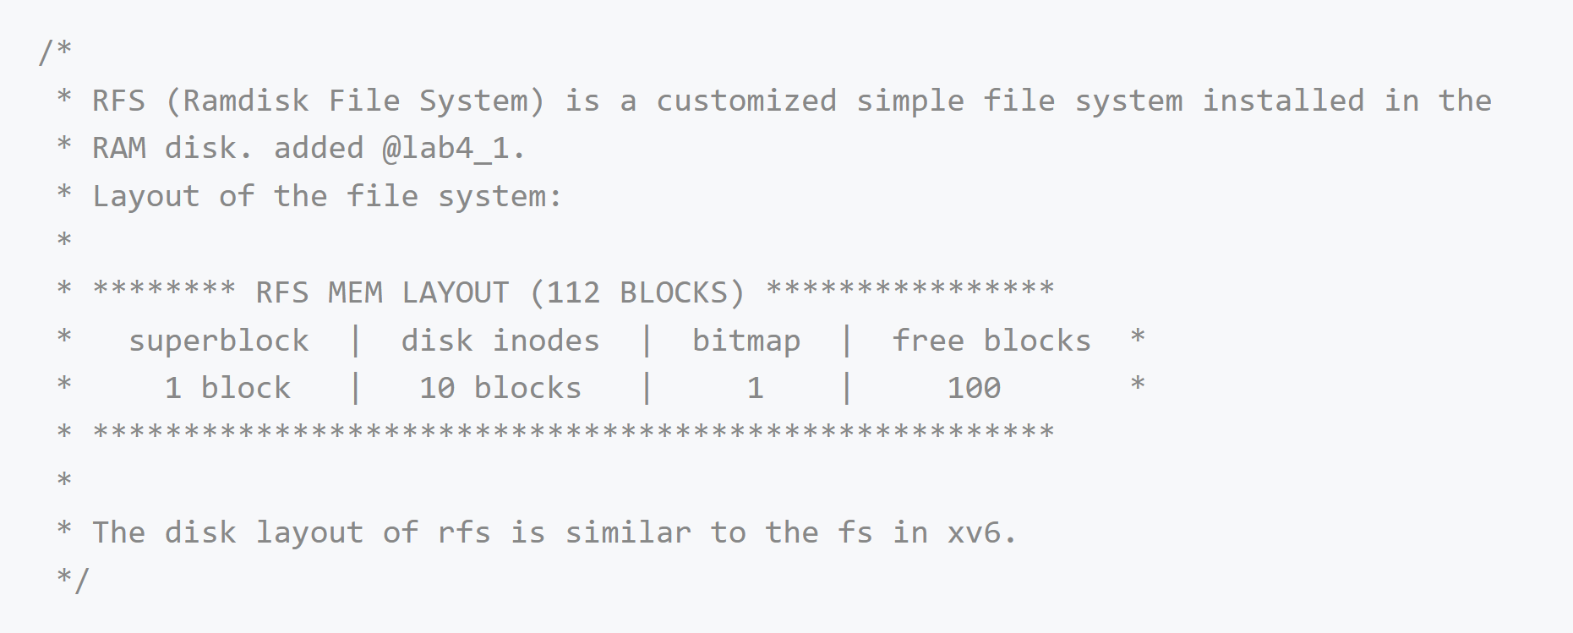
RFS的基础构成
superblock：超级块。包含的是文件系统的重要信息，比如disk inode 总个数、块总个数、数据块总个数等等
dinode： disk inode，“课本上”的“I节点”。包含（直接）索引表
bitmap： 简单位图

Slide 10
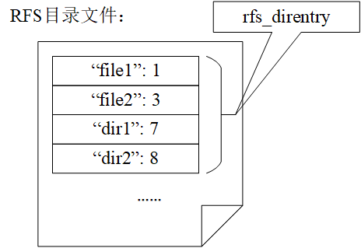
RFS的目录文件
“课本上”的目录文件
<名字，dinode编号>的集合

Slide 11
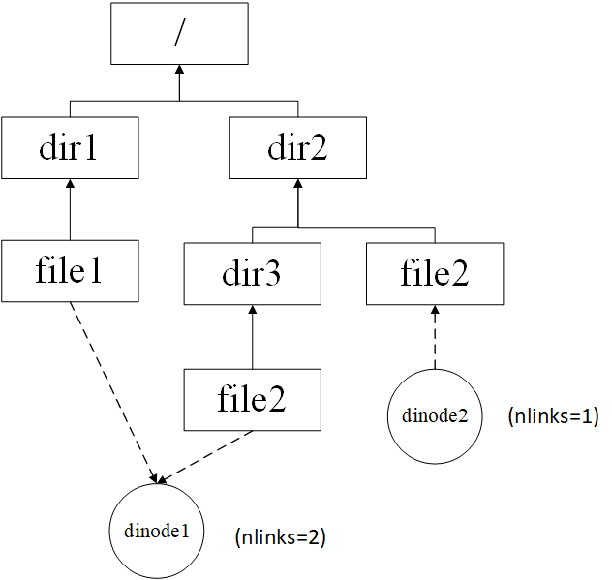
RFS中的硬链接
“课本上”的硬链接

Slide 12
目录
实验4的基础知识
PKE文件系统架构
文件系统提供的接口
虚拟文件系统VFS
RFS文件系统
实验内容
lab4_1 文件操作
lab4_2 目录文件
lab4_3 硬链接

Slide 13
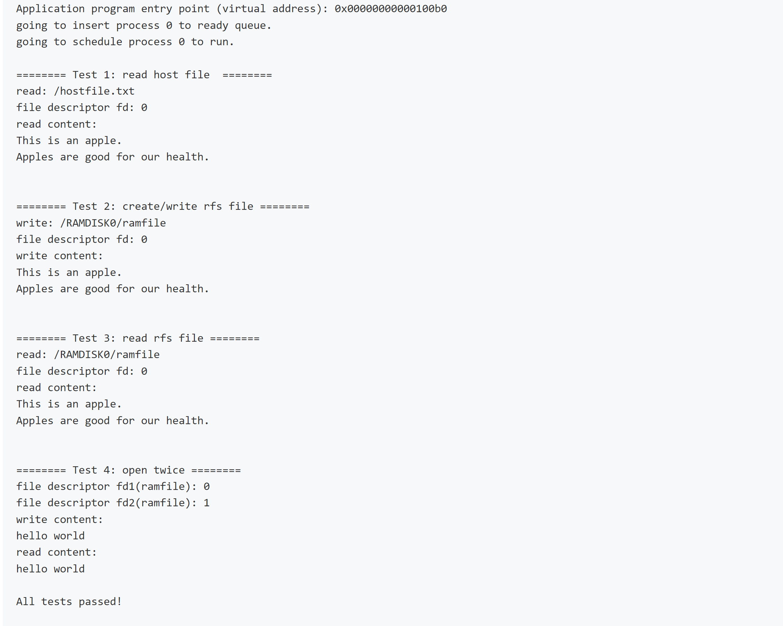
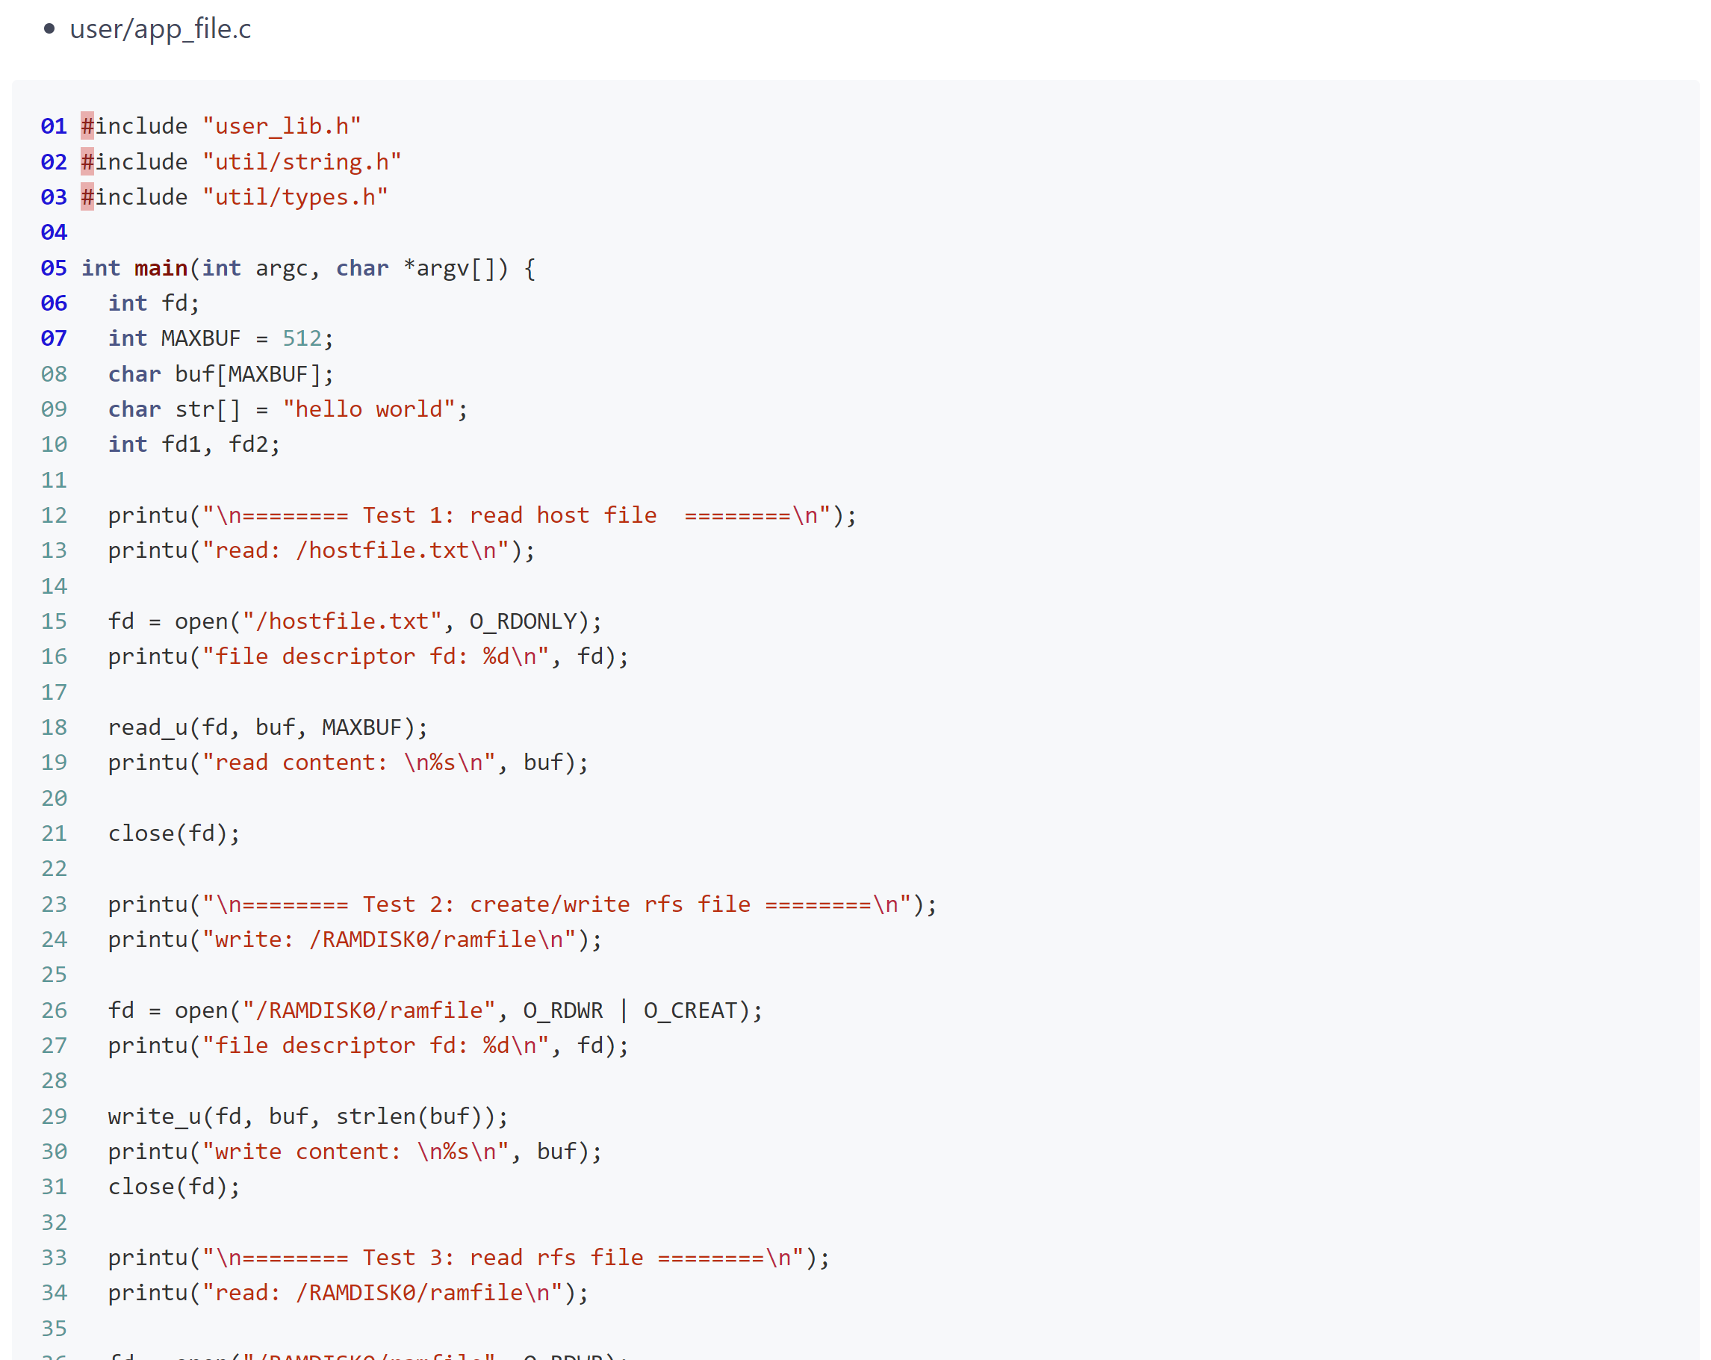
lab4_1 文件操作
给定应用
预期输出

Slide 14
lab4_1 文件操作
实验内容：
在PKE操作系统内核中完善对RFS文件的操作，使得它能够正确处理用户进程的打开、创建、读写文件请求。。
修改kernel/rfs.c文件中的rfs_create()函数。填写disk inode完成RFS文件的创建过程。

Slide 15
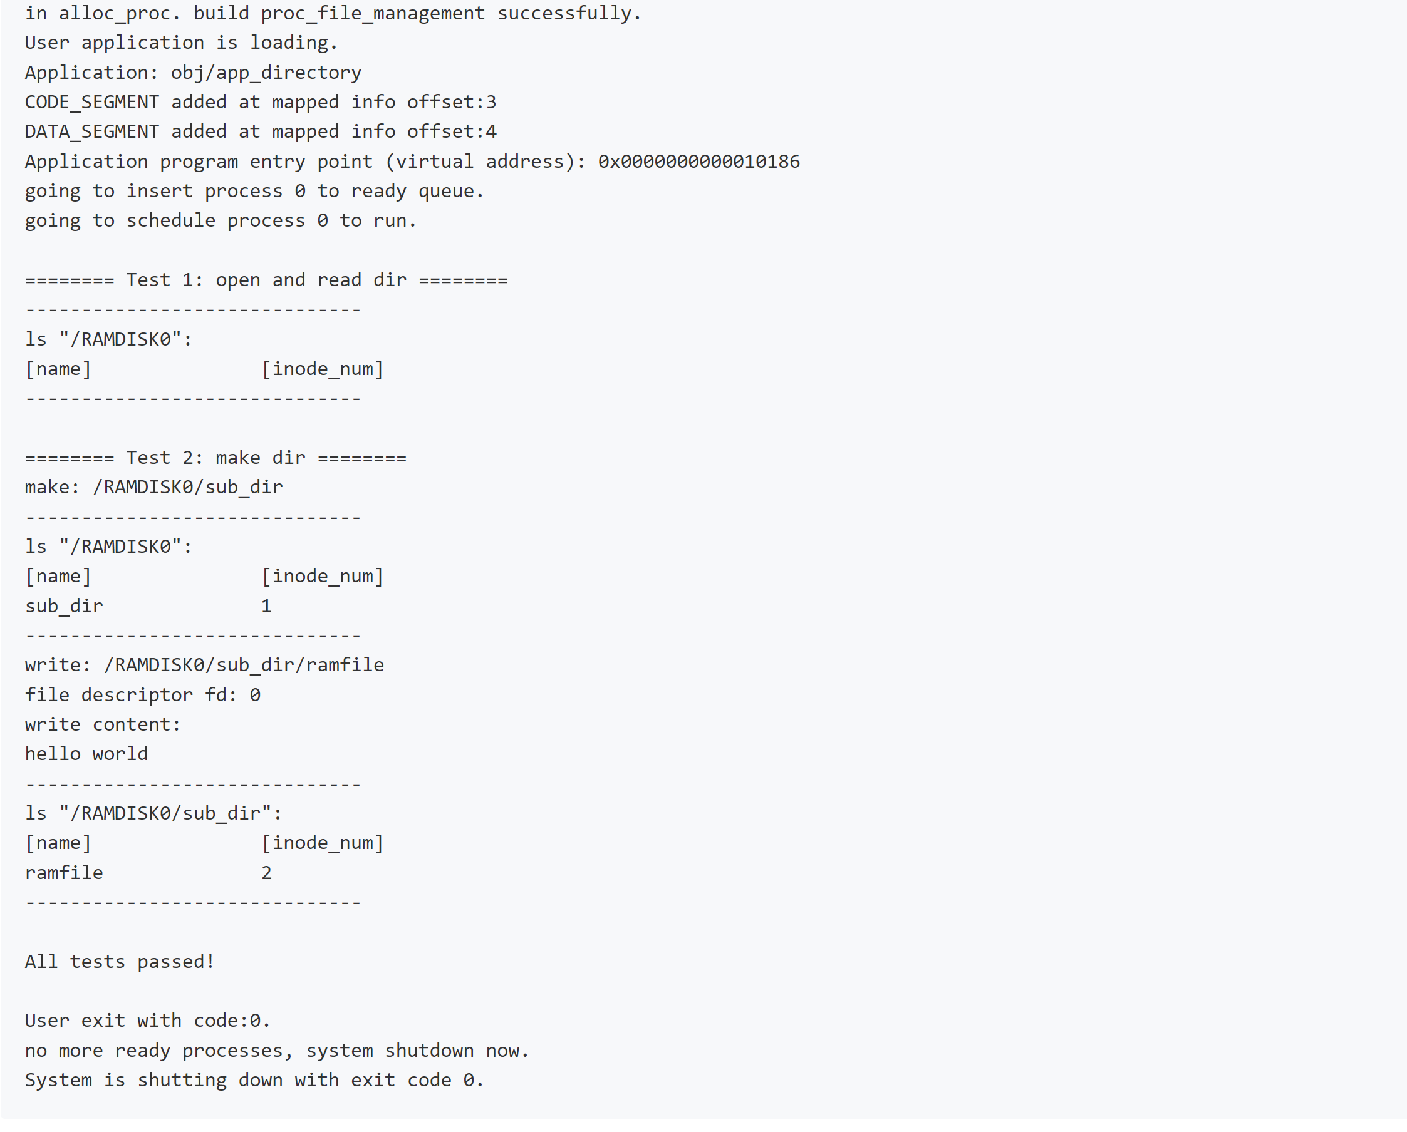
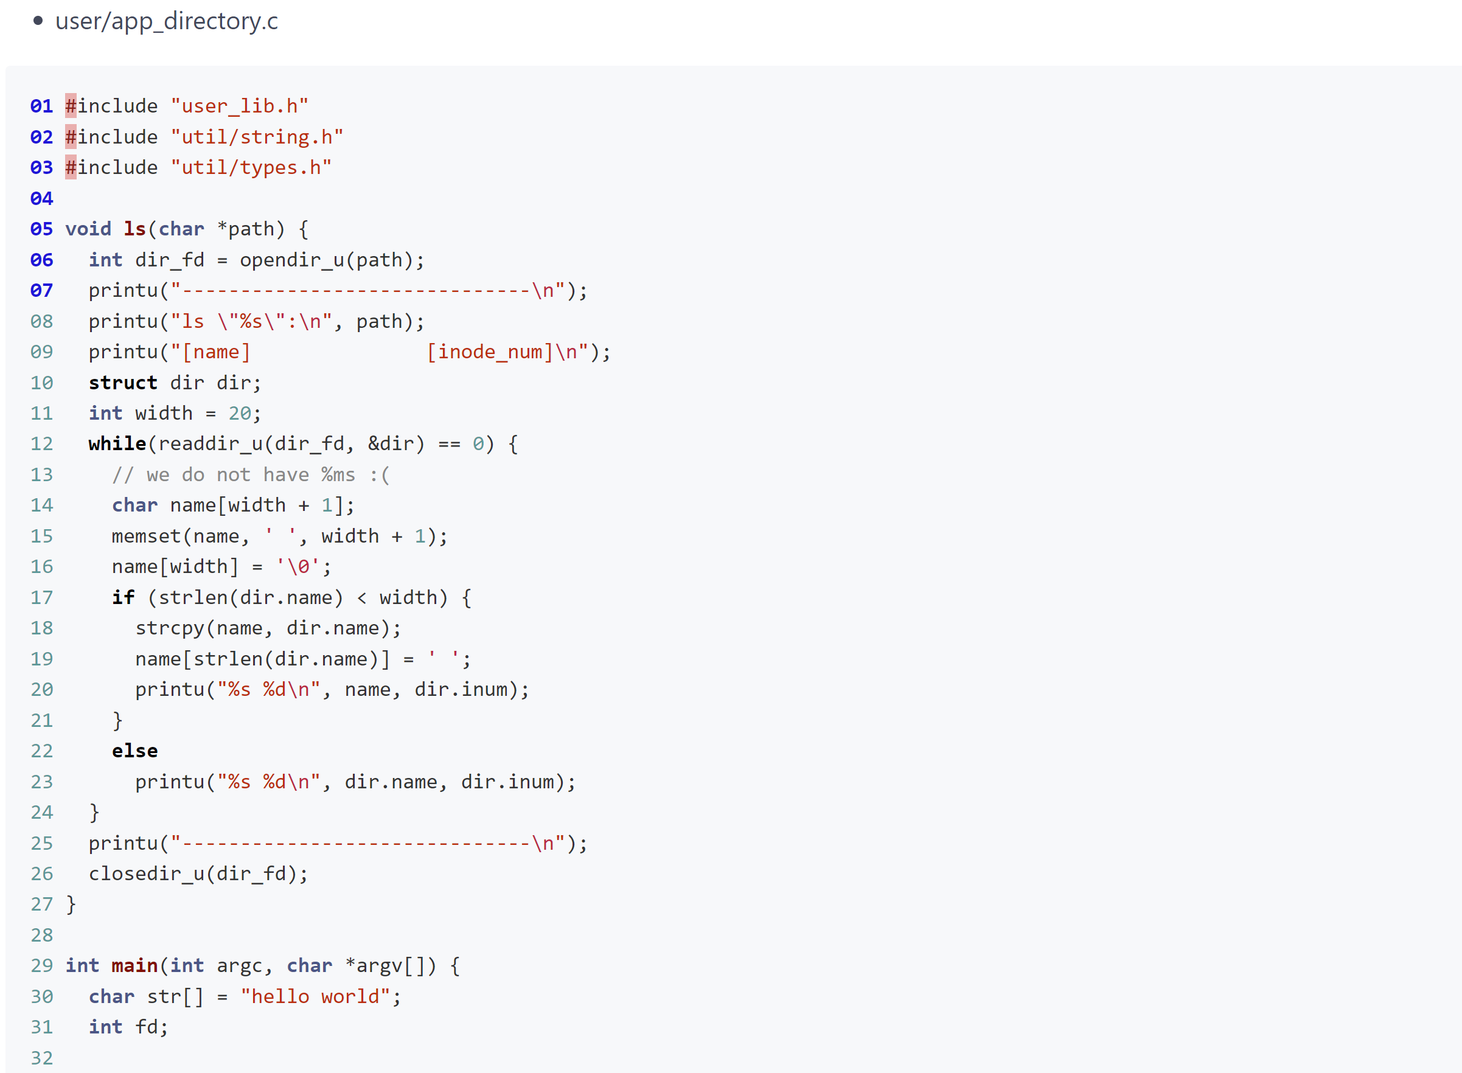
lab4_2目录文件
给定应用
预期输出

Slide 16
lab4_2目录文件
实验内容：
在PKE操作系统内核中完善对RFS目录文件的访问操作，使得它能够正确处理用户进程的打开、读取目录文件请求。。
完善kernel/rfs.c中的rfs_readdir ()函数，使得该函数能够正确返回dir结构（应用态的ls能够把目录项都列出来）。

Slide 17
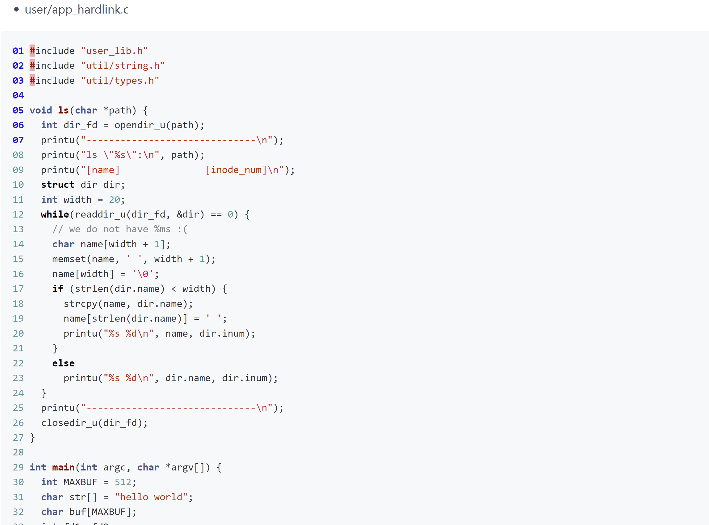
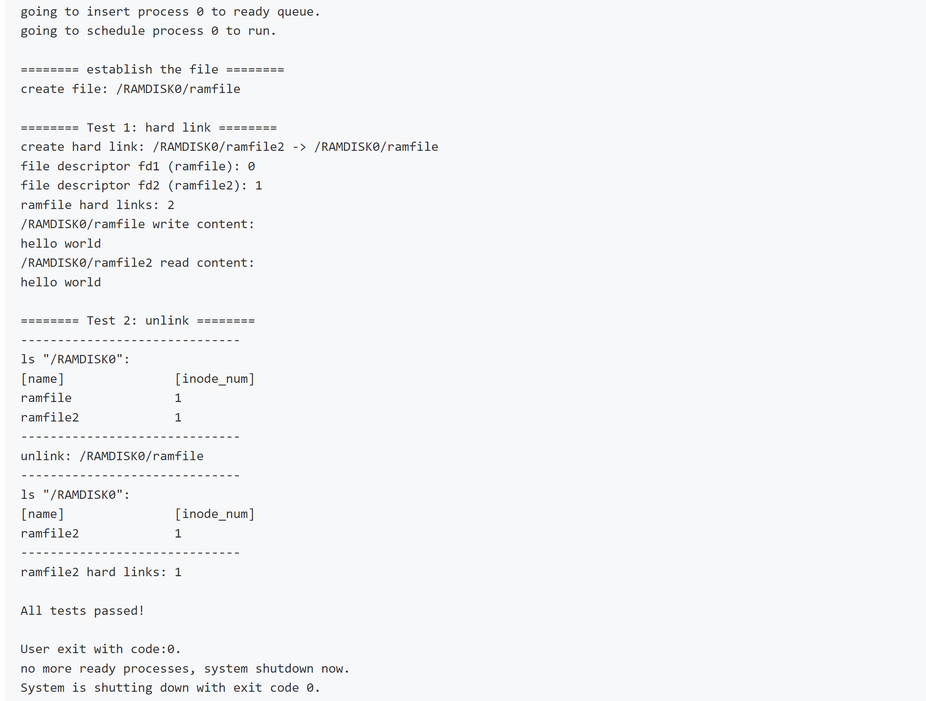
lab4_3 硬链接
给定应用
预期输出

Slide 18
lab4_3 硬链接
实验内容：
在PKE操作系统内核中完善对RFS文件的访问操作，使得它能够正确处理用户进程的创建、删除硬链接的请求。。
完善kernel/rfs.c中的rfs_link()函数，使其能够完成硬链接过程。

